Slide 1
istio

Slide 2
大纲
- service mesh
- istio架构基础
- istio基本概念
- istio + kubernetes
- 运行istio集群

Slide 3
service mesh 架构
1. sidecar
2. 应用程序无感知
3. 应用通信的基础设施层
sidecar

Slide 4
istio问世, 4个特性
1. 连接
2. 安全
3. 控制
4. 观察

Slide 5
功能
流量管理
可观察性
服务发现
动态路由
调用链
日志
灰度发布
故障注入
监控
策略执行
服务身份和安全
限流
ACL
认证
鉴权
扩展
平台支持
集成和定制
kubernetes
...
ACL
日志
配额

Slide 6
服务治理 istio | 1. 调用链 2. 动态路由 3. 熔断 ...
部署运维 kubernetes | 1. 部署 2. 运维 3. 服务发现 4. 扩缩容 5. 负载均衡 6. 迁移 7. 资源合理利用

Slide 7
service A
service B
proxy
proxy
Policy check
telemetry
config data to proxies
TLS certs to
proxies
Pilot
Mixer
Citadel

Slide 8
k8s
mesos
...
Rules API
Platform Adapeter
Pilot
users
配置规则
Abstract model
envoy API
service discovery
and traffic rules
proxy(sidecar)
proxy
proxy
proxy
proxy

Slide 9
logging backend
service
quota backend
proxy(sidecar)
check & report
auth backend
mixer
service
metric backend
prometheus
proxy(sidecar)
AWS
new relic

Slide 10
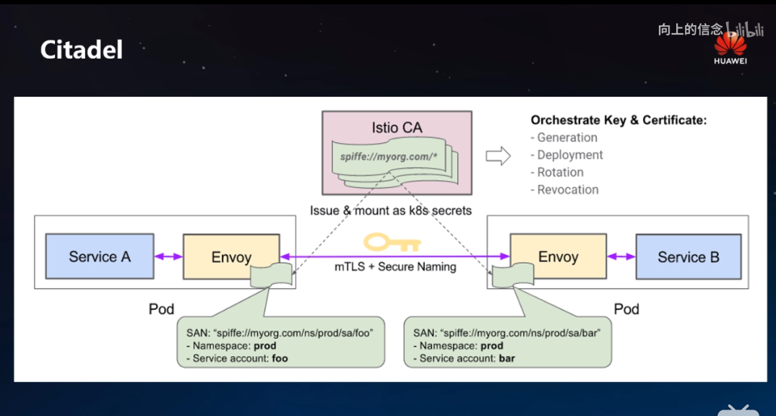

Slide 11
istio & k8s 架构结合
kubectl/istioctl
apiserver
etcd
list/watch(service/enpoints/pods)
pilot
envoy(sidecar)
envoy(sidecar)
envoy(sidecar)
envoy(sidecar)
service
service
service
service

Slide 12
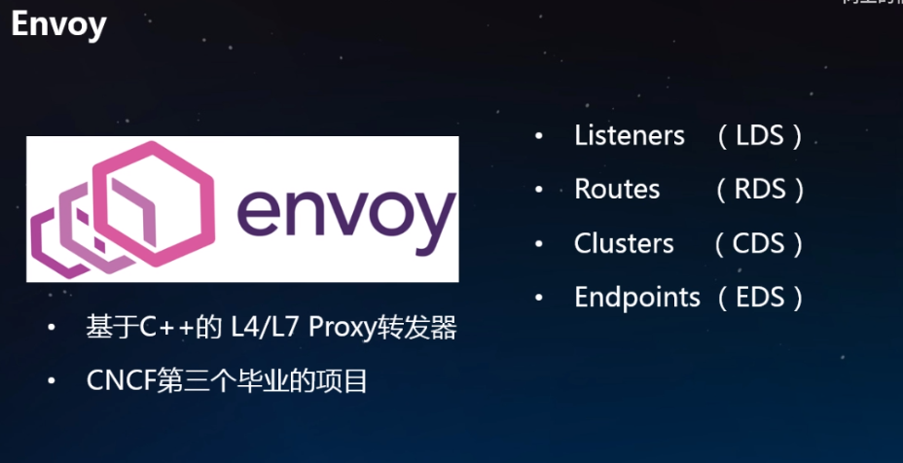
envoy
1. listeners
2. routes
3. endpoints
4. clusters

Slide 13
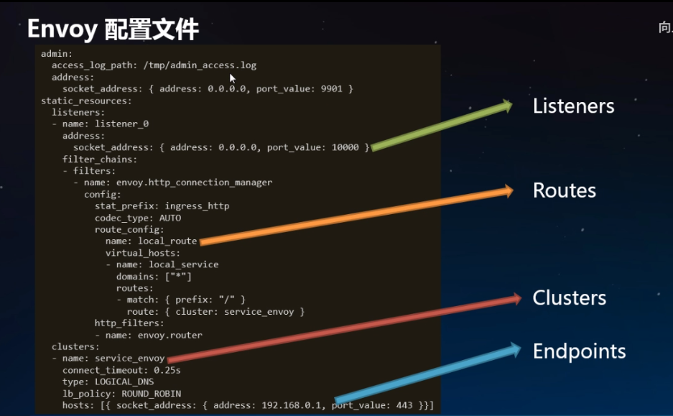

Slide 14
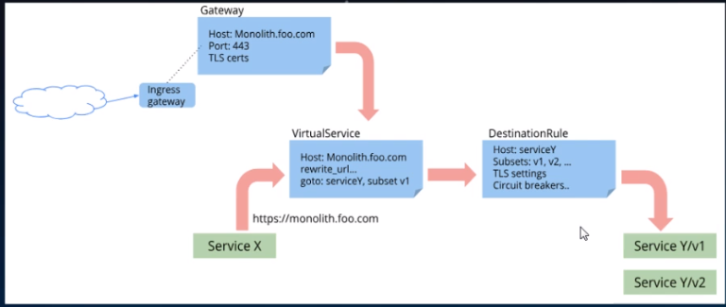
istio 基本概念
1. Gateway
2. VirtualService
3. ServiceEntry
4. DestinationRule

Slide 15
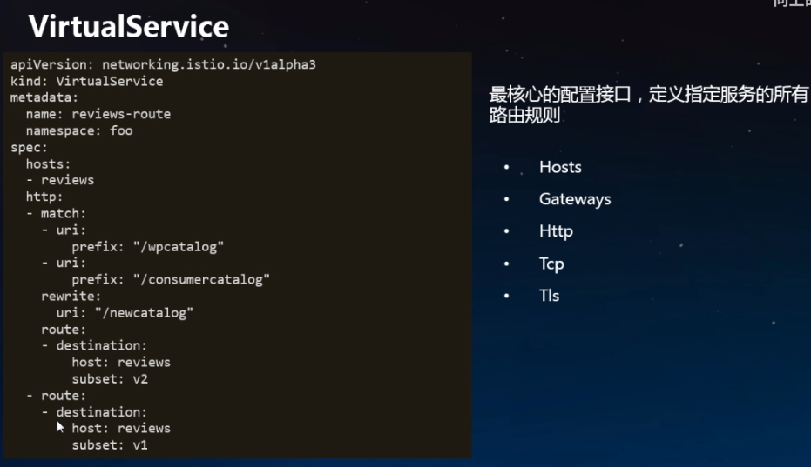
virtual service
1. hosts
2. gateways
3. http
4. tls
5. tcp

Slide 16
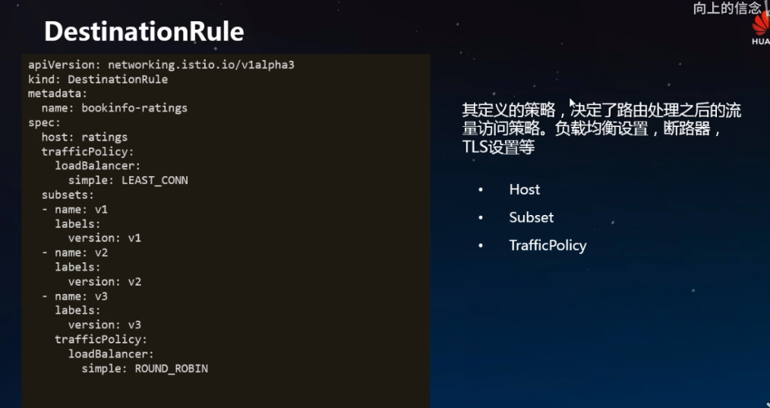

Slide 17
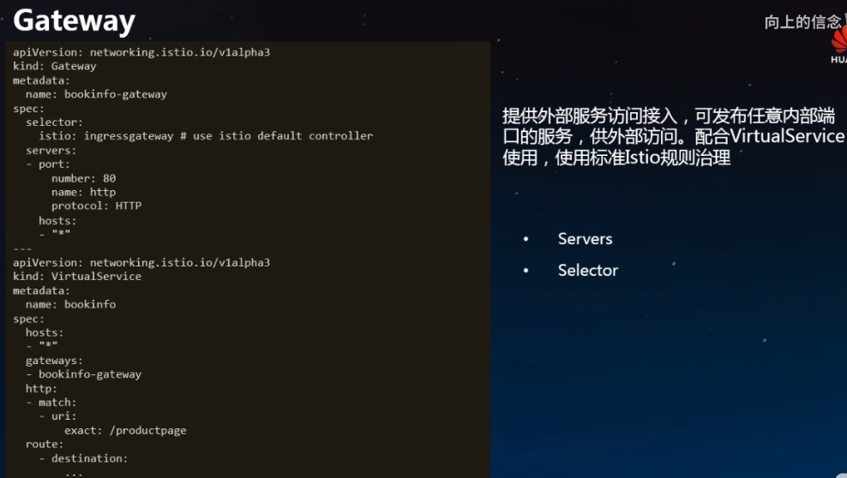

Slide 18
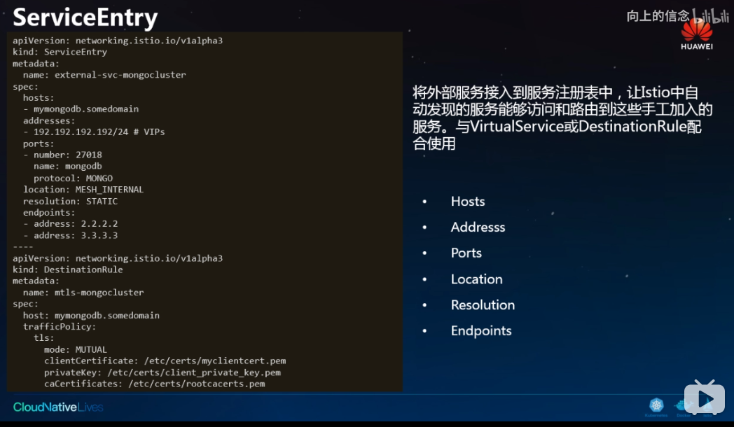

Slide 19
# install istio
# download istio 源码包1.0.9
$ tar xvfz istio.tar
$ kubectl apply -f istio-1.0.9/install/kubernetes/helm/istio/templates/crds.yaml
$ helm template istio-1.0.9/install/kubernetes/helm/istio --name istio --namespace=istio-system>$HOME/istio.yaml
$ kubectl apply -f $HOME/istio.yaml
# 若报unknown object type "nil" in kubernetesenv.spec, 错误
# 则打开$HOME/istio.yaml, 找到kubernetesenv资源, 在spec加 ID:1即可
# 解决image pull backof 的问题
$ kubectl label namespace default istio-injection=enable#

Slide 20
istioctl

